Slide 1
OCEANIA.-LA VUELTA AL MUNDO EN 885 JARDINES.-AUSTRALIA.-Jardines Botánicos de Brisbane y Kings Park
Selección de textos y fotografías por
JOSE ELIAS BONELLS

Slide 2
Botanic Garden.-Brisbane.
Los jardines botánicos de la ciudad (antes los jardines botánicos de Brisbane) se encuentra en un punto conocido como Jardines Point en el río de Brisbane al lado del distrito central de negocios de la ciudad de Brisbane , Queensland , Australia .
El área de jardines tiene fachadas, tanto en la calle Alice y George Street .
El parque más o menos triangular está bordeado por el río Brisbane en un lado, y los jardines de la Casa del Parlamento y de la Universidad de Tecnología de Queensland 's campus Gardens Point en otro.

Slide 3
La fachada de la calle Alice se extiende desde George Street (justo enfrente de la Casa del Parlamento de Queensland ) para Edward Street en el río Brisbane Los jardines son jardines más maduros de Brisbane, con muchas especies botánicas raras e inusuales.
En particular, los jardines cuentan con una colección especial de cícadas , palmeras , higueras y bambú .
El Registro del Patrimonio del Gobierno de Queensland se describen los jardines como "paisaje cultural a más significativa, no aborigen en Queensland, que tiene una historia hortícola continua desde 1828, sin ninguna pérdida significativa de la superficie terrestre o el cambio en el uso durante ese tiempo.

Slide 4
Queda la primera instalación de parque público y recreativo para la capital de Queensland, que papel que ha realizado desde la década de 1840 “.
El sitio fue seleccionado como un jardín público en 1828 por el NSW Colonial botánico Charles Fraser , Tres años después de la creación de la colonización europea en el cercano North Quay, Brisbane .
Originalmente, los jardines fueron plantados por los convictos en 1825 con los cultivos de alimentos para alimentar a la colonia penitenciaria.
En 1855, una parte de la tierra fue declarada 'Botánico Reserva' y Walter Hill fue nombrado comisario, cargo que ocupó hasta 1881 .

Slide 5
Algunos de los árboles más viejos plantados en los jardines fueron los primeros de su especie que se plantarán en Australia, debido a los experimentos de Hill para aclimatar las plantas.
Los experimentos sirvieron resultados prácticos. Las plantas con potencial valor comercial se pusieron a prueba en los jardines, en primer lugar para ver si son viables, para determinar lo que necesitaban para el crecimiento y si el beneficio se podría hacer.
Colina introdujo el mango, la papaya, jengibre, tamarindo, caoba, flamboyán y jacarandas, así como el tabaco, el azúcar, la vid, el trigo, las frutas tropicales, el té, el café, las especias y las plantas textiles

Slide 6
En abril de 1862, primero el azúcar granulado de Queensland se produjo en los jardines. [6] Un montículo de piedras en el lugar donde se cultiva la caña de azúcar fue erigido.
Una fila de los Ficus fueron plantados en la década de 1870. [6] Hill también plantó avenidas de pinos Bunya y pinos de Cook . Los existentes City Botanic Gardens se formó por la fusión de los jardines originales Botánico con el dominio (la parte sur de los Jardines Point) y el Parque de la Reina en 1916, con lo que su superficie total de alrededor de 20 hectáreas [4] (Parque de la Reina comprendía un acre 10 (4 ha) tira a lo largo de Alice Street, que sirvió originalmente como un parque y un campo deportivo, donde el cricket y regulares de fútbol se celebraron partidos).

Slide 7
Debido a la proximidad con el río, los jardines botánicos se han inundado en nueve ocasiones entre 1870 a 2011.
Con muchas plantas que estuvieron siendo arrastradas, el Ayuntamiento de Brisbane estableció un nuevo jardín botánico en Mount Coottha .
Los jardines eran también el hogar de más de 100 años para 'Harriet' , una tortuga Según informes recogidos por Charles Darwin durante su visita a las Islas Galápagos en 1835 y donado a los jardines en 1860 por John Clements Wickham , ex comandante del HMS Beagle y después 'Resident Gobierno de la bahía de Moretón . Harriet fue nombrado en honor de Harry Oakman , curador de los Jardines de 1945-1962 y el creador de la (ahora disuelta) en el Jardín Zoológico

Slide 8
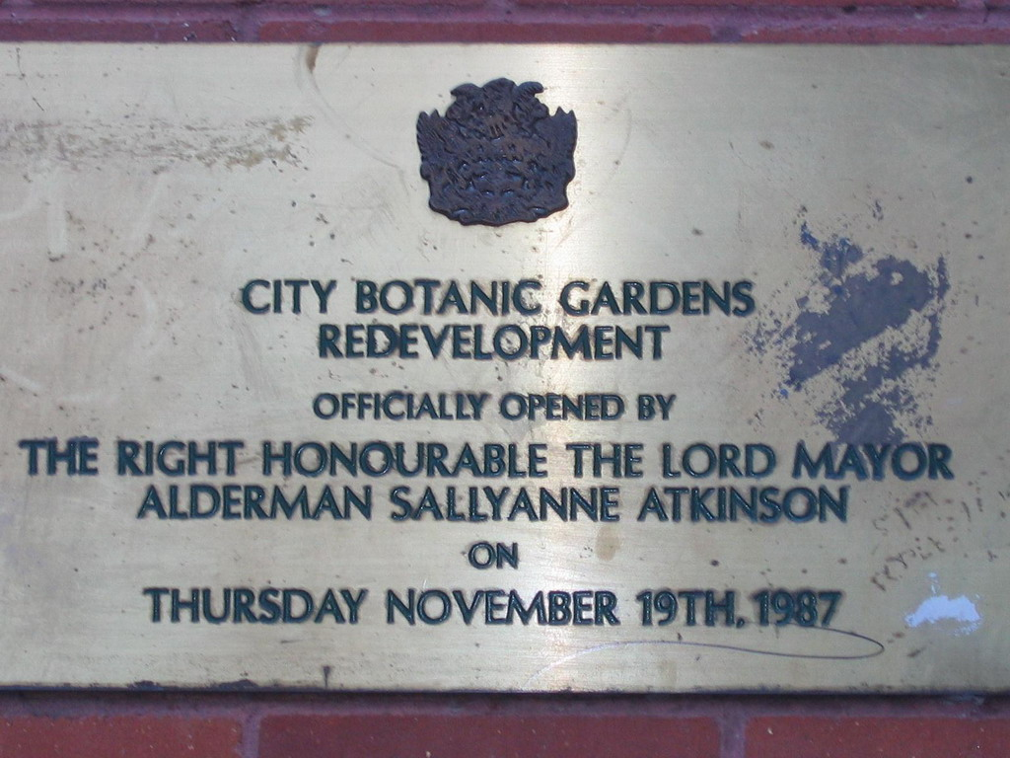
Notes:
Botanic Garden.-Brisbane

Slide 9
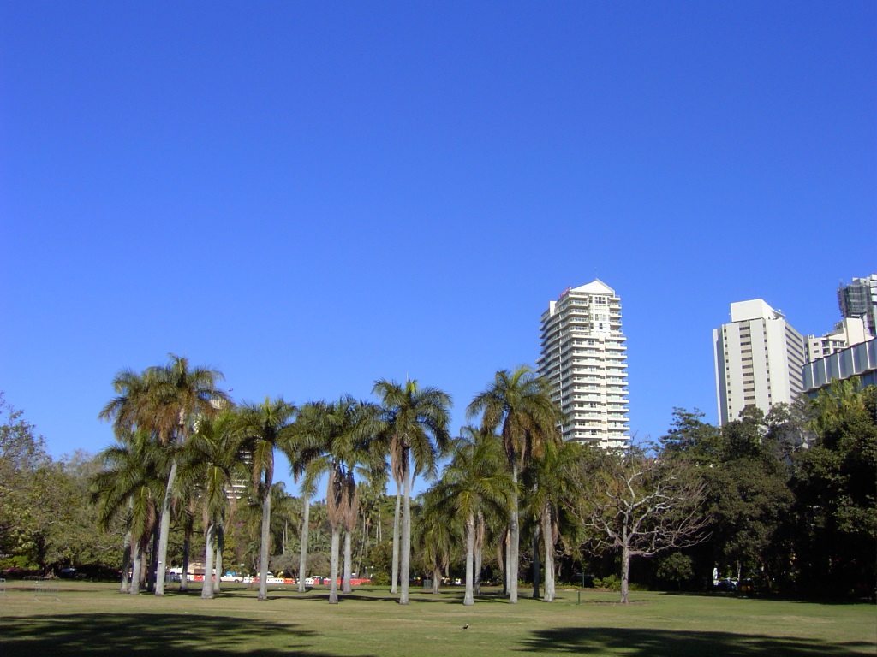
Notes:
Botanic Garden.-Brisbane.

Slide 10
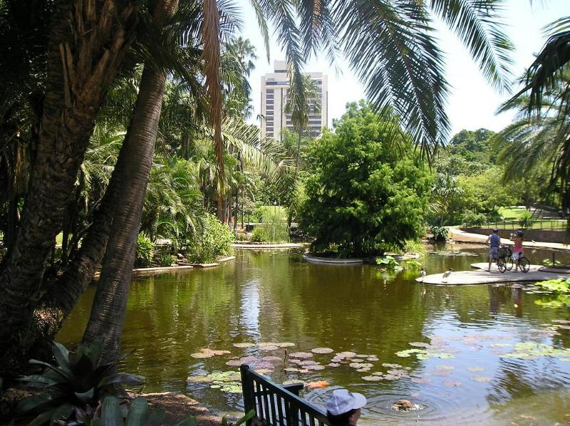

Slide 11
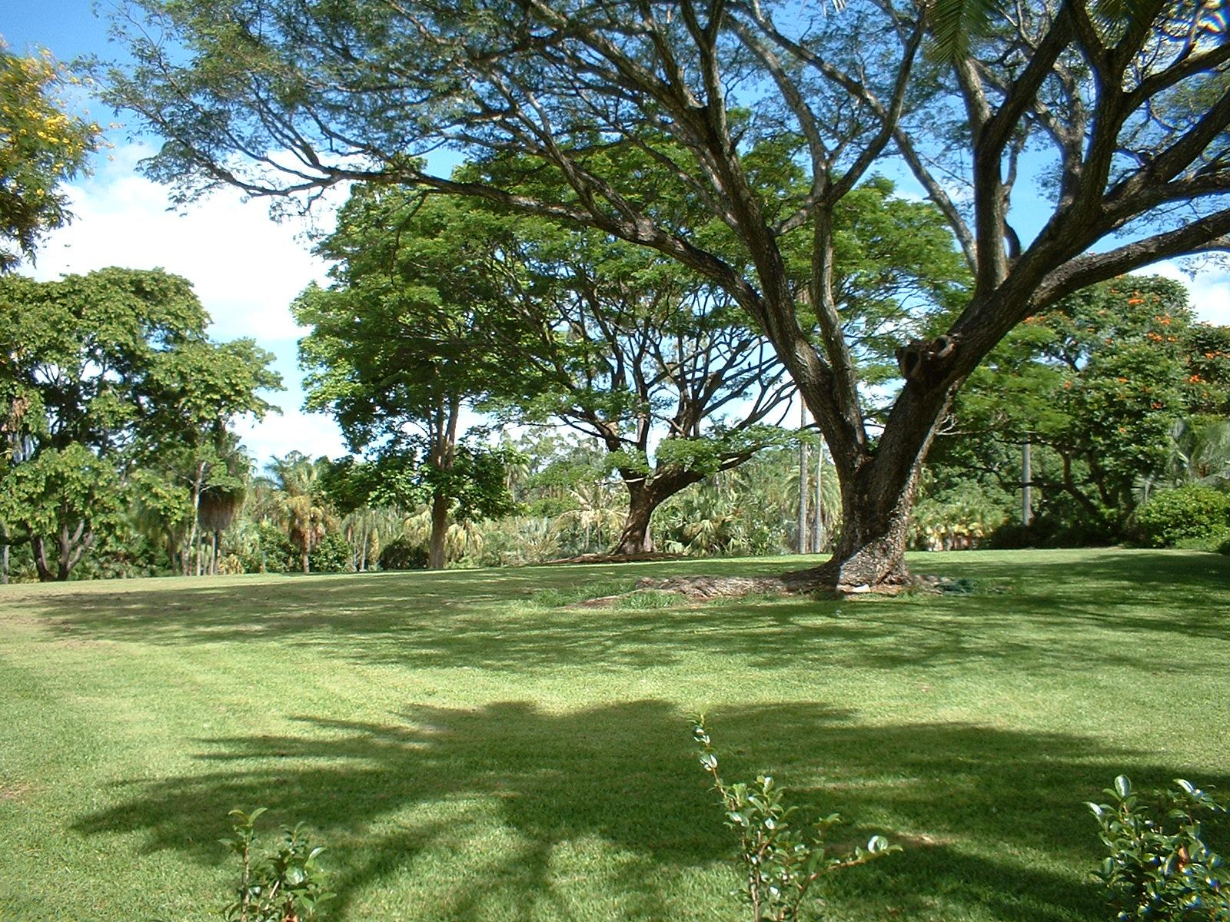
Notes:
Botanic Garden.-Brisbane.

Slide 12
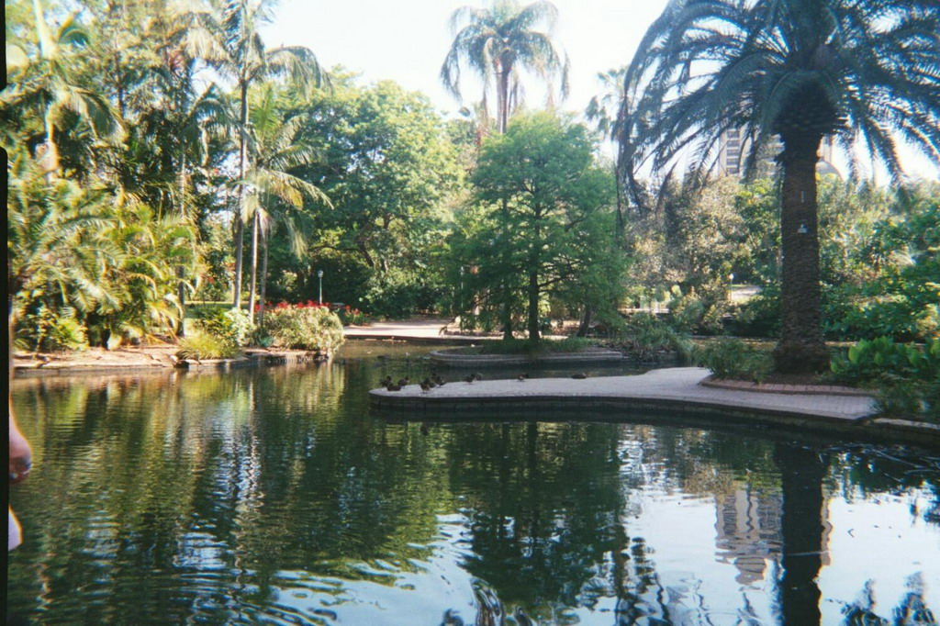
Notes:
Botanic Garden.-Brisbane.

Slide 13
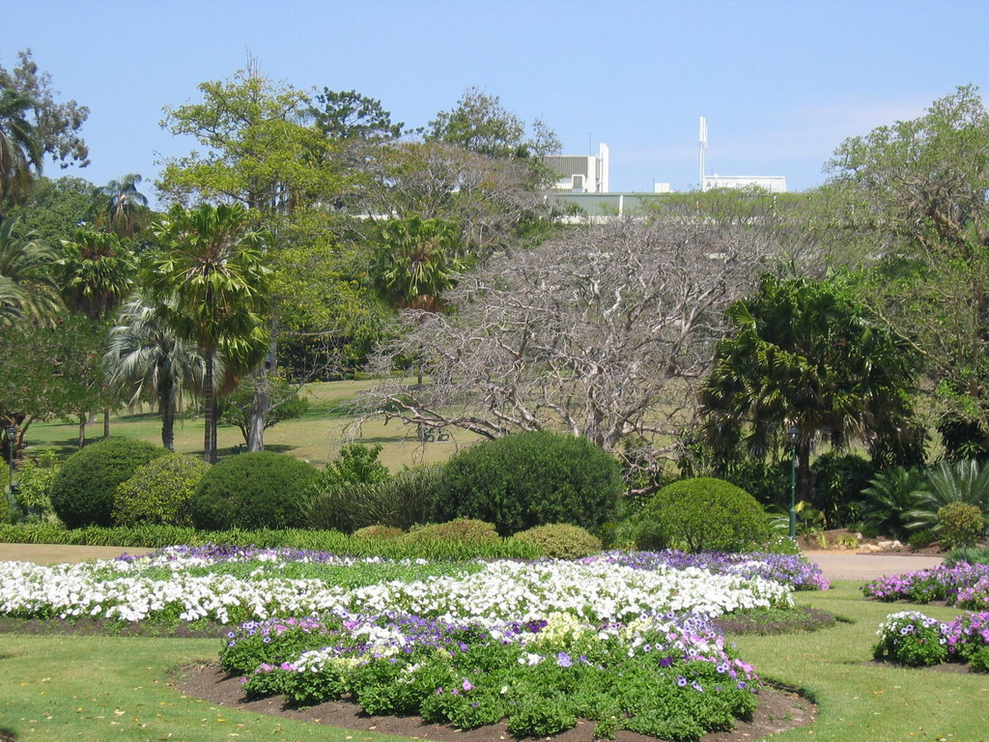
Notes:
Botanic Garden.-Brisbane.

Slide 14
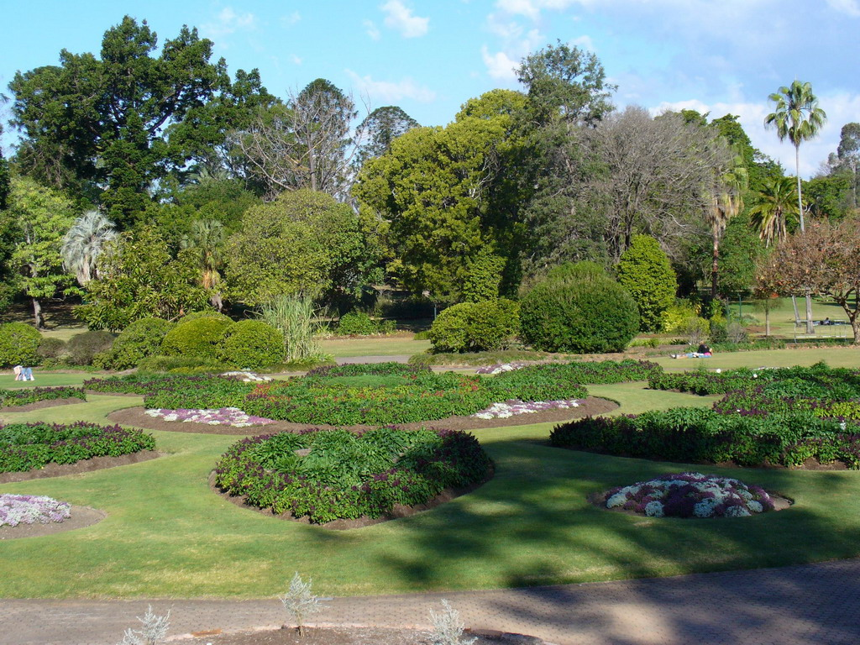
Notes:
Botanic Garden.-Brisbane.

Slide 15
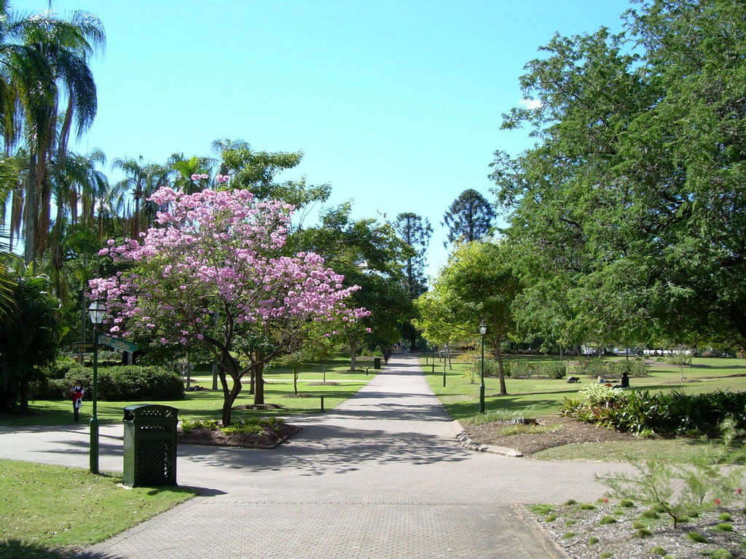

Slide 16
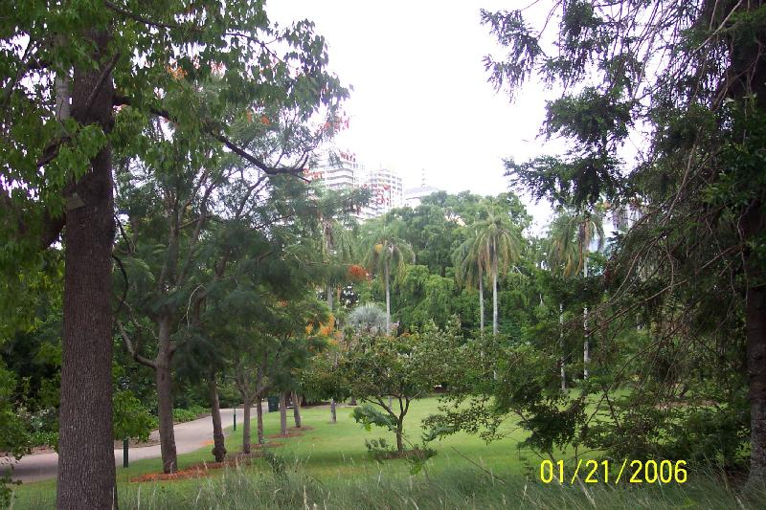
Notes:
Botanic Garden.-Brisbane

Slide 17
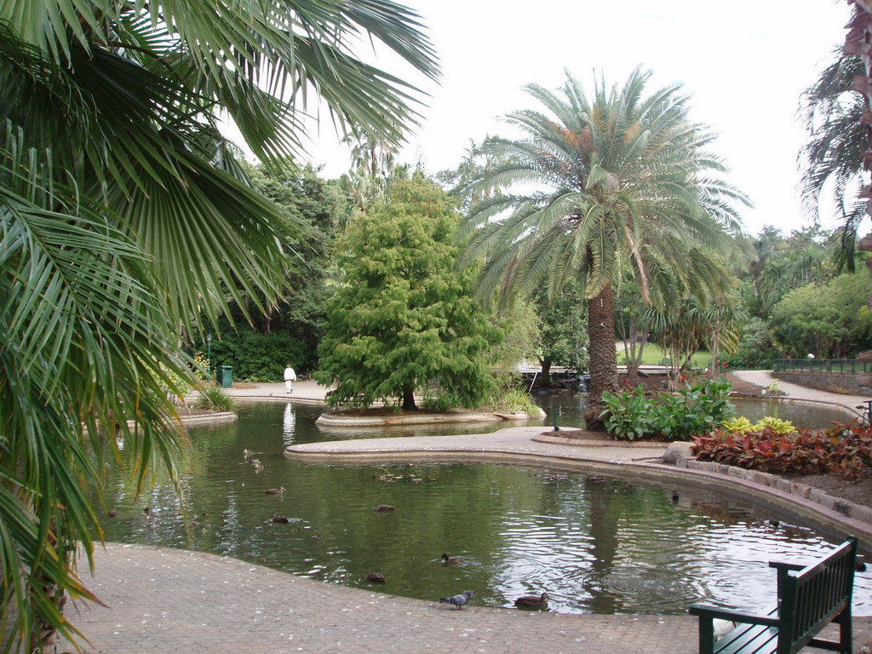
Notes:
Botanic Garden.-Brisbane

Slide 18
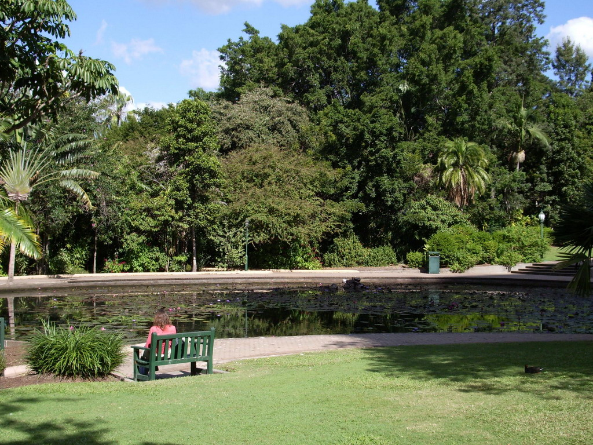
Notes:
Botanic Garden.-Brisbane

Slide 19
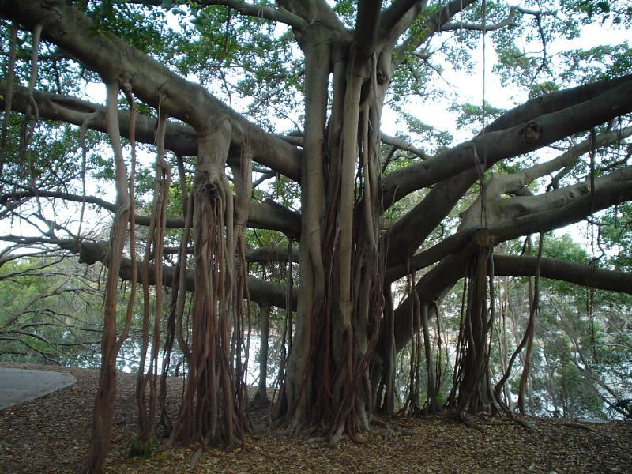
Notes:
Botanic Garden.-Brisbane.

Slide 20
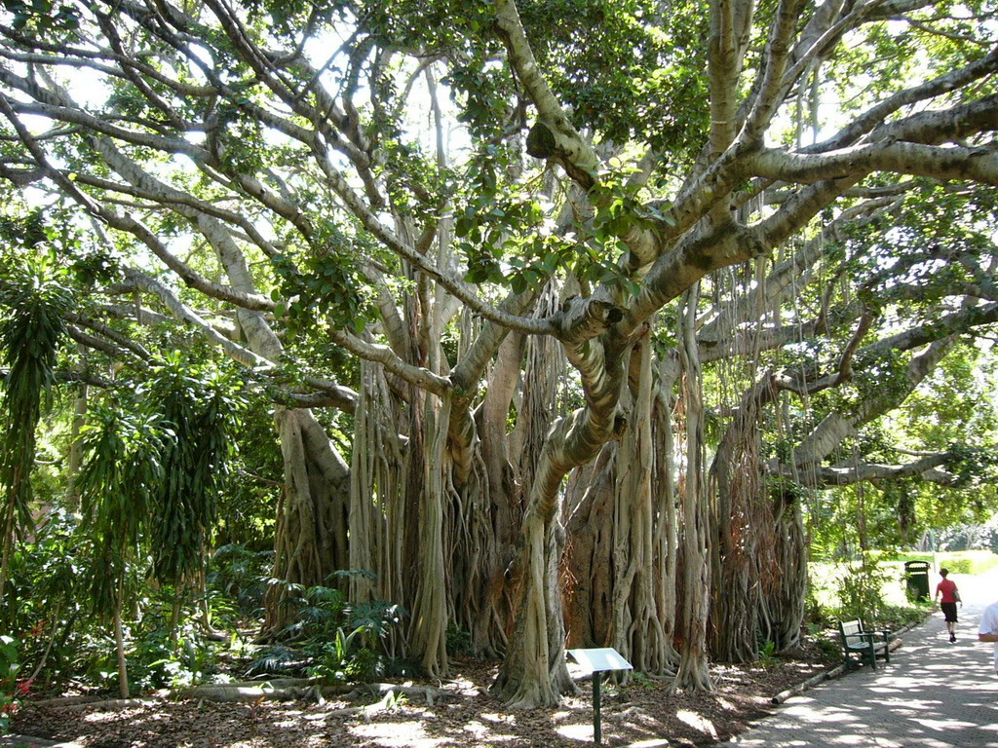
Notes:
Botanic Garden.-Brisbane

Slide 21
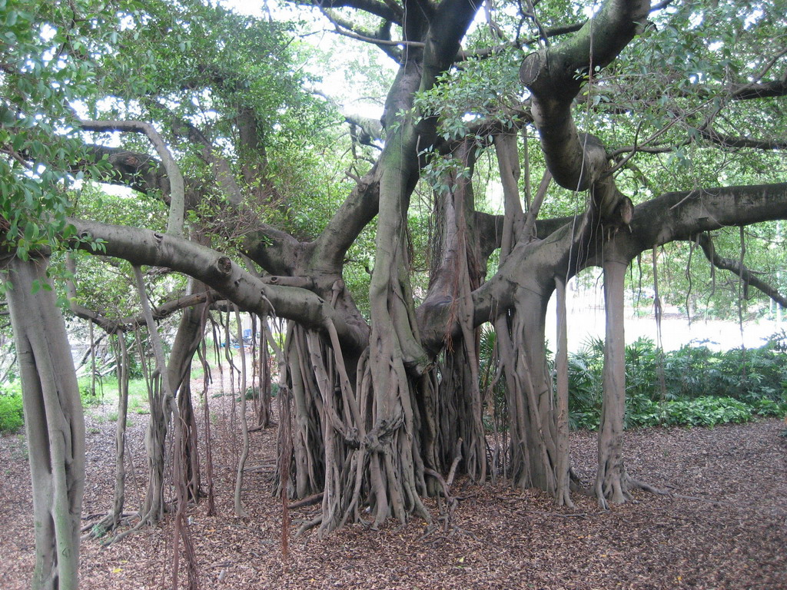
Notes:
Botanic Garden.-Brisbane

Slide 22
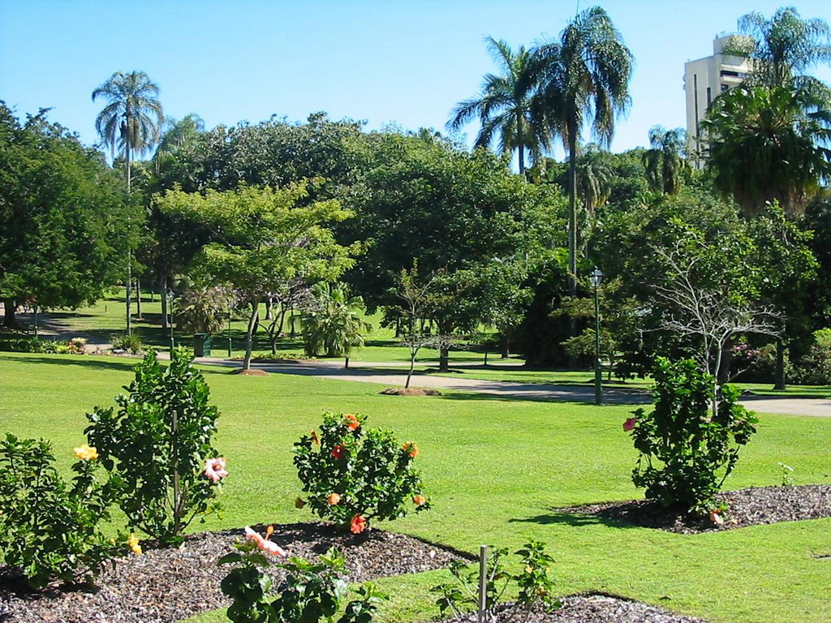
Notes:
Botanic Garden.-Brisbane

Slide 23
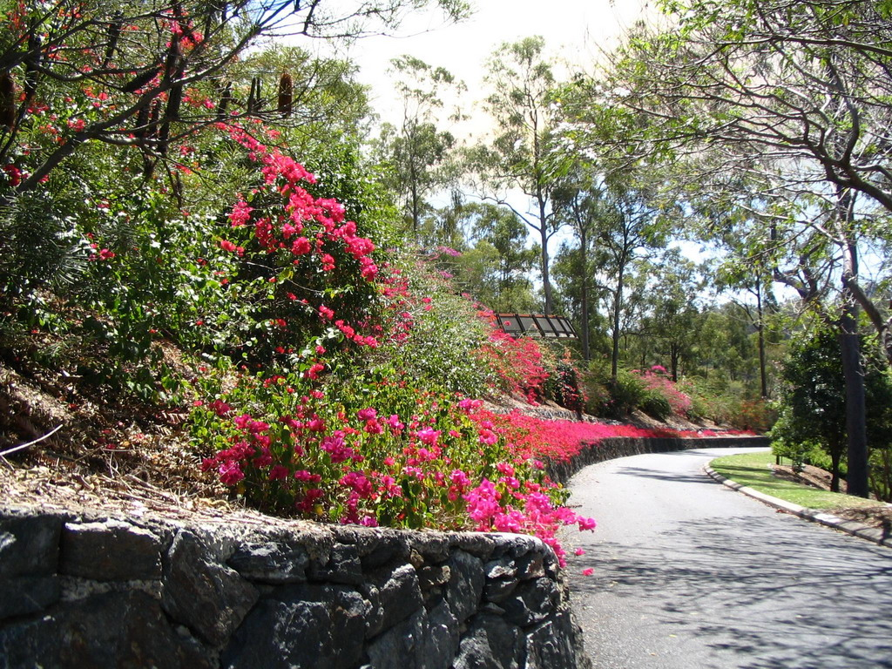
Notes:
Botanic Garden.-Brisbane

Slide 24
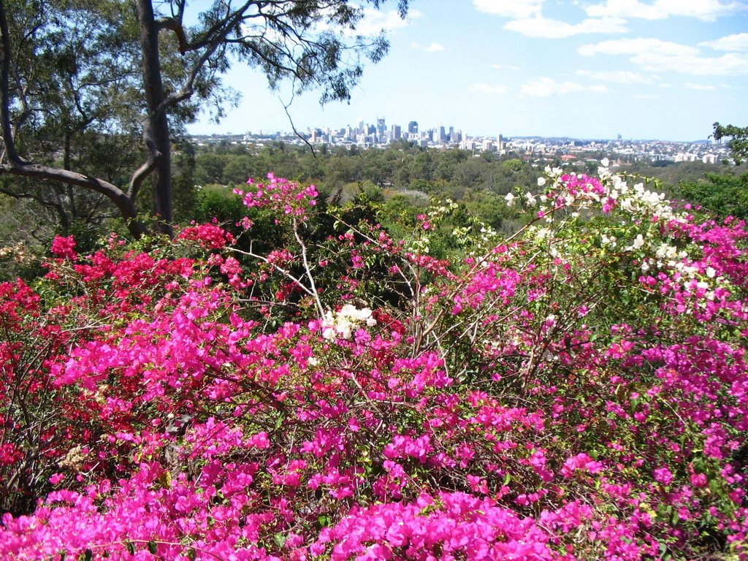
Notes:
Botanic Garden.-Brisbane

Slide 25
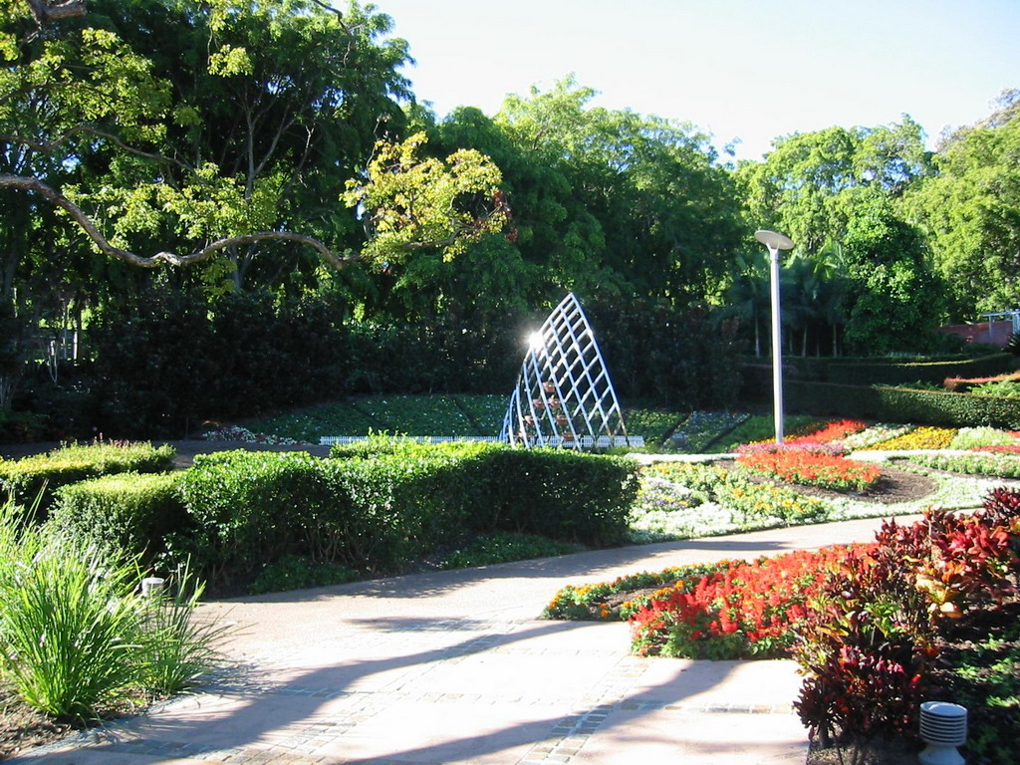
Notes:
Botanic Garden.-Brisbane

Slide 26
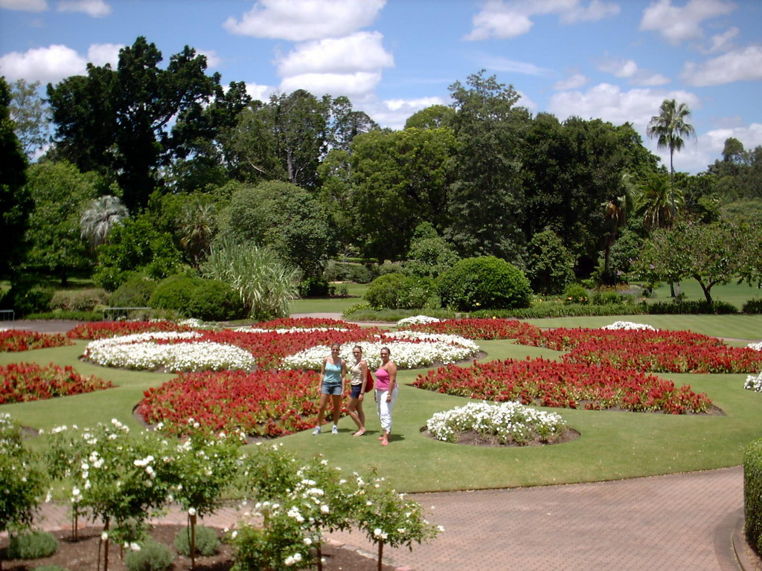
Notes:
Botanic Garden.-Brisbane

Slide 27
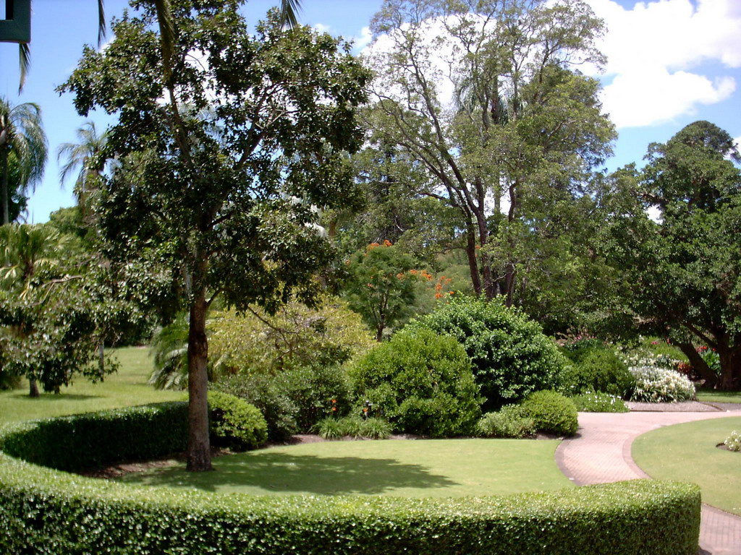
Notes:
Botanic Garden.-Brisbane

Slide 28
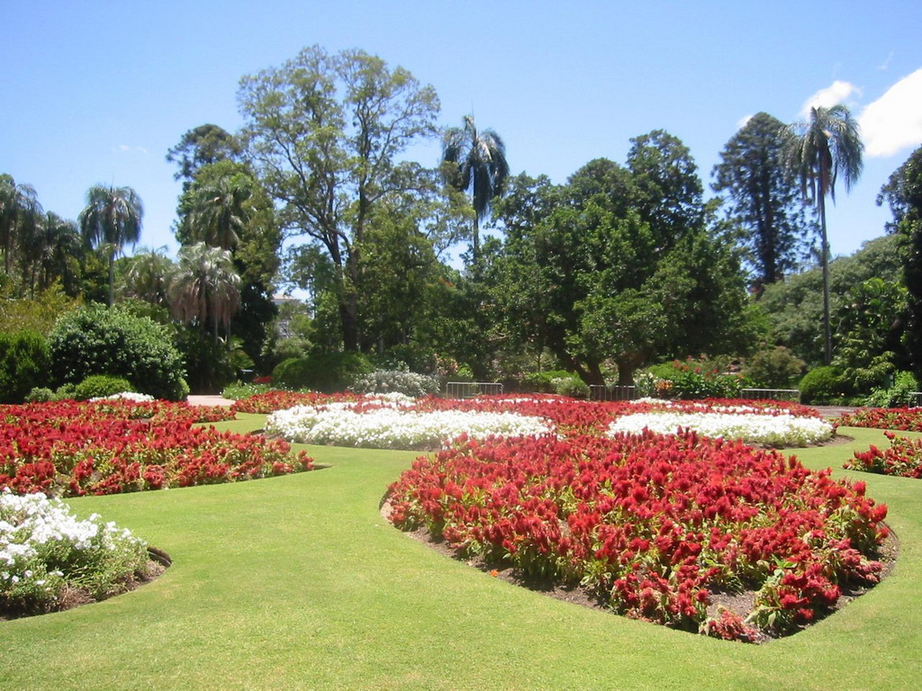
Notes:
Botanic Garden.-Brisbane

Slide 29
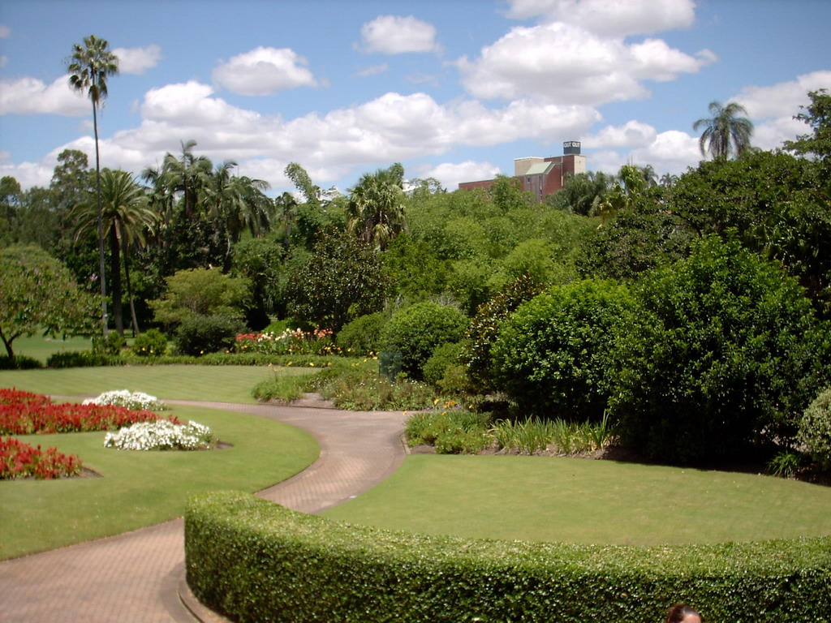
Notes:
Botanic Garden.-Brisbane

Slide 30
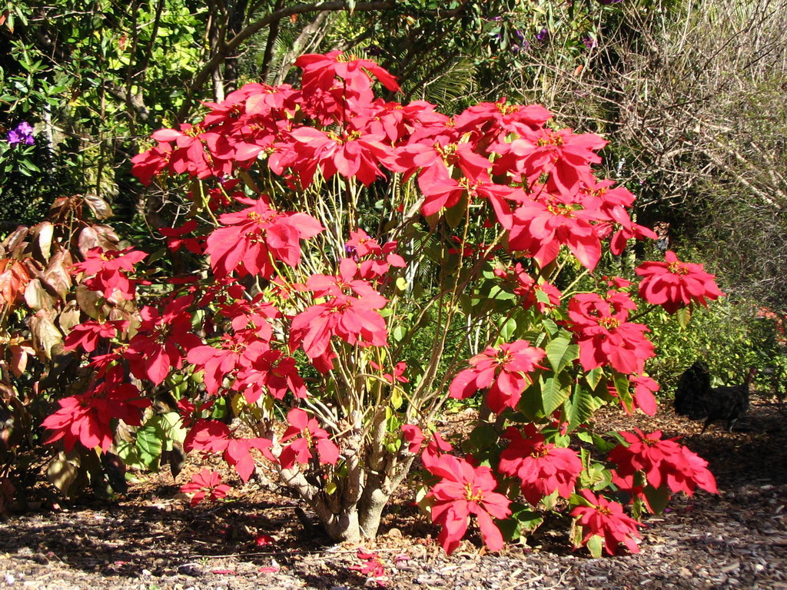
Notes:
Botanic Garden.-Brisbane

Slide 31
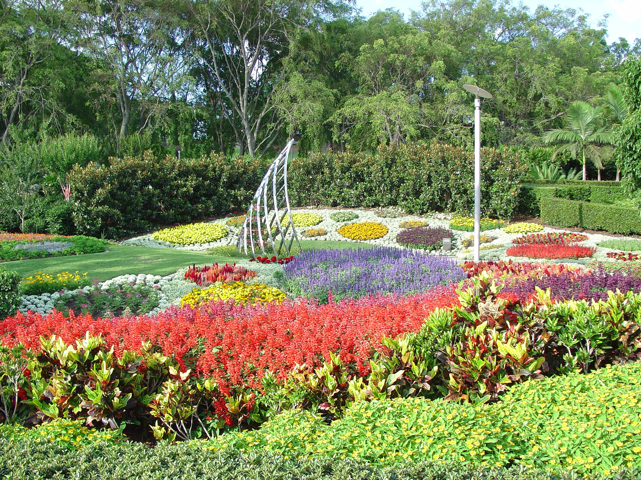
Notes:
Botanic Garden.-Brisbane.

Slide 32
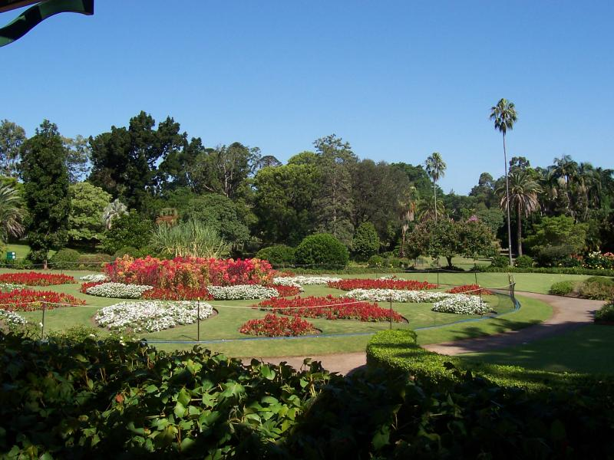
Notes:
Botanic Garden.-Brisbane.

Slide 33
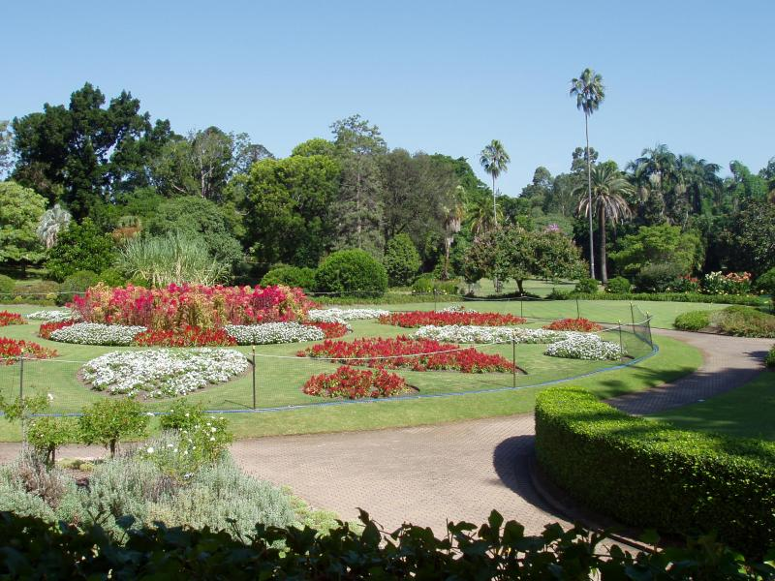
Notes:
Botanic Garden.-Brisbane

Slide 34
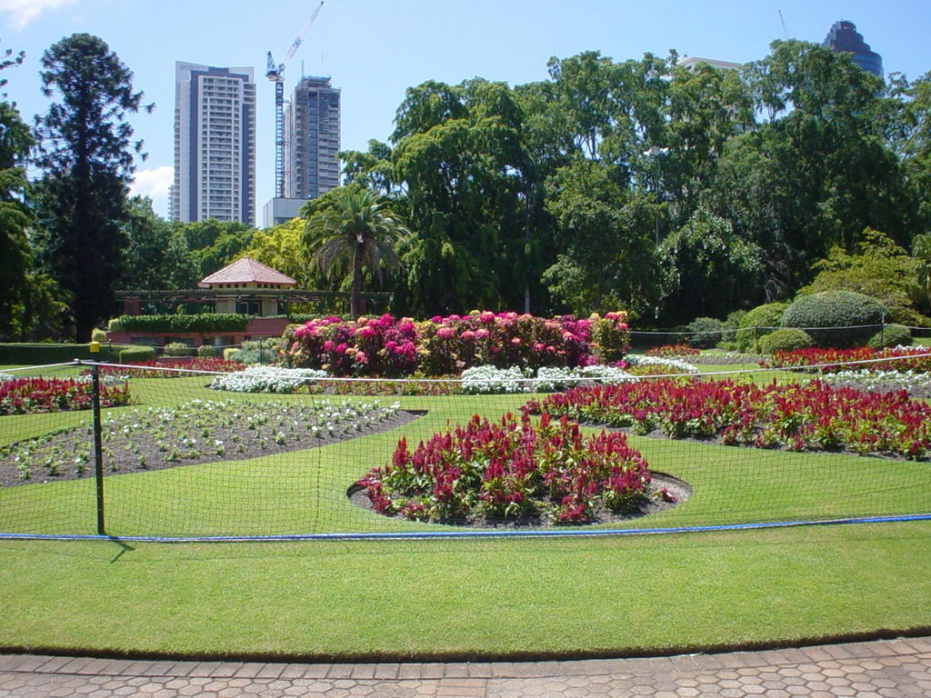
Notes:
Botanic Garden.-Brisbane

Slide 35
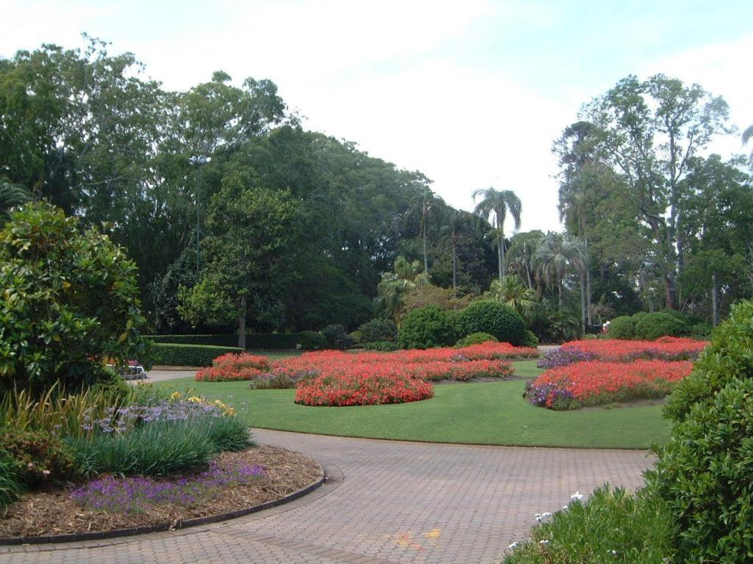
Notes:
Brisbane Botanic Gardens

Slide 36
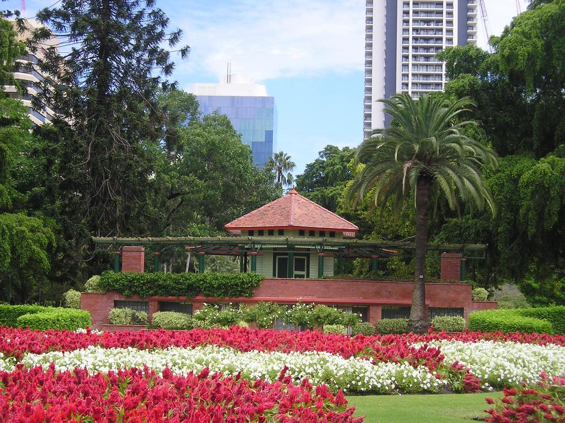
Notes:
Brisbane Botanic Gardens

Slide 37
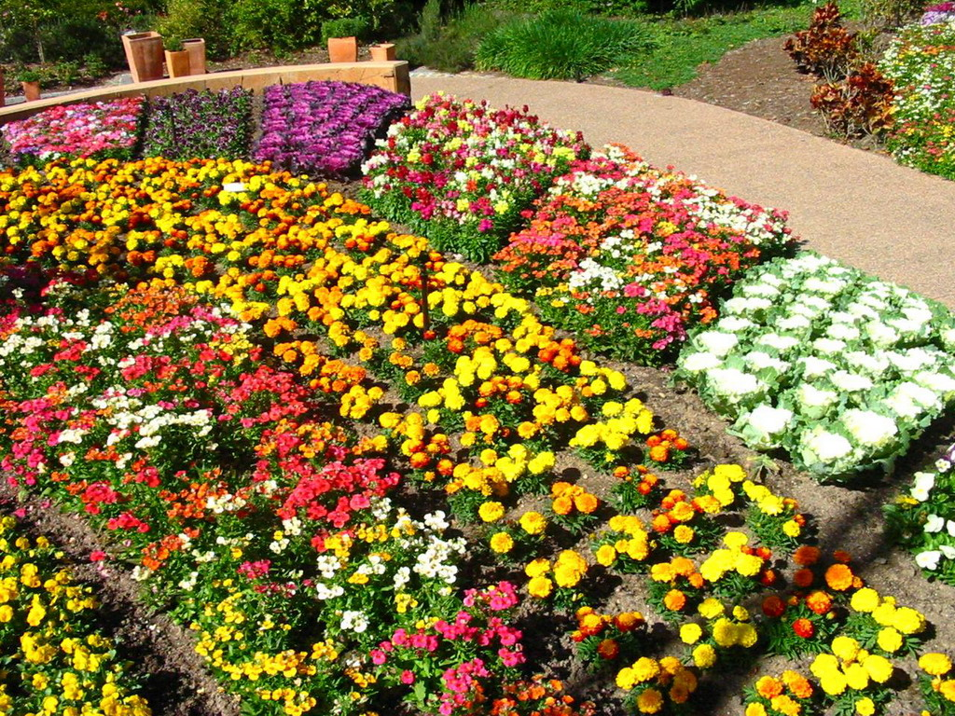
Notes:
Brisbane Botanic Gardens

Slide 38
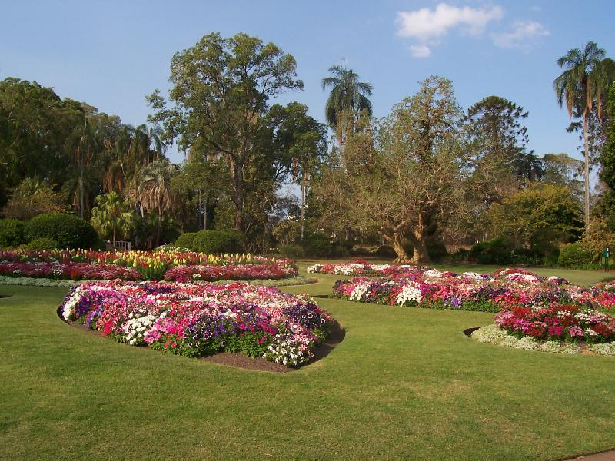
Notes:
Brisbane Botanic Gardens

Slide 39
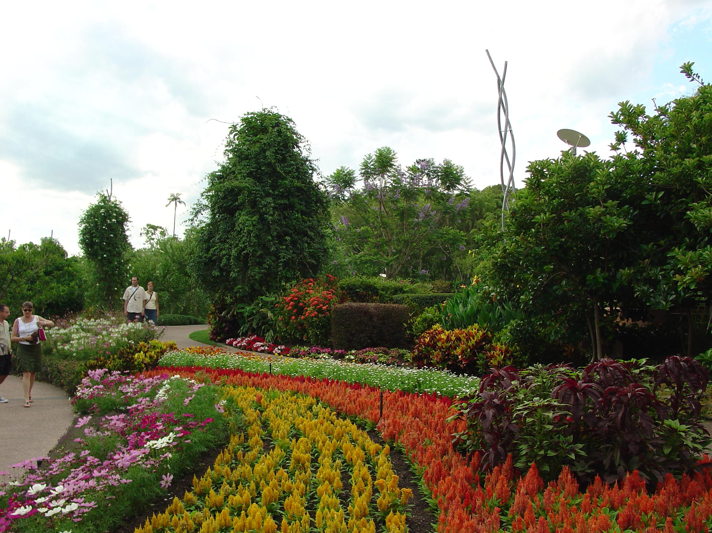
Notes:
Botanic Garden.-Brisbane

Slide 40
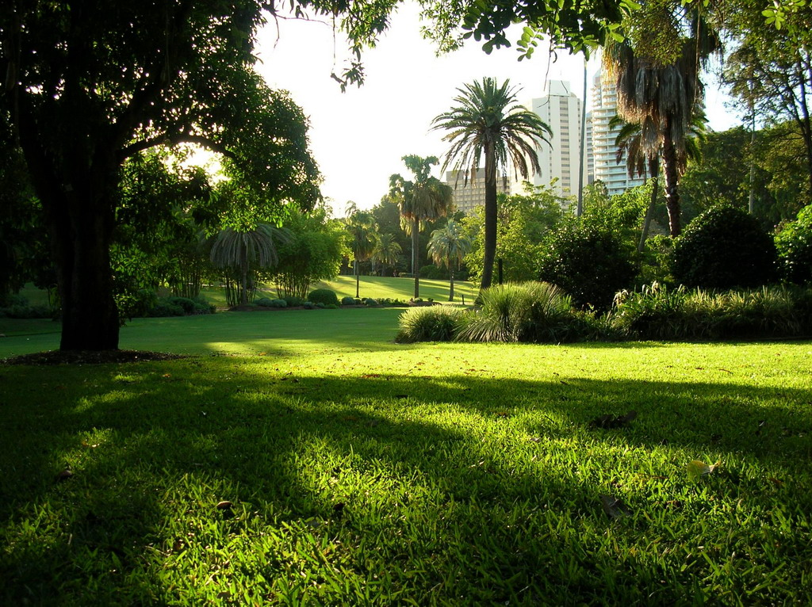
Notes:
Botanic Garden.-Brisbane

Slide 41
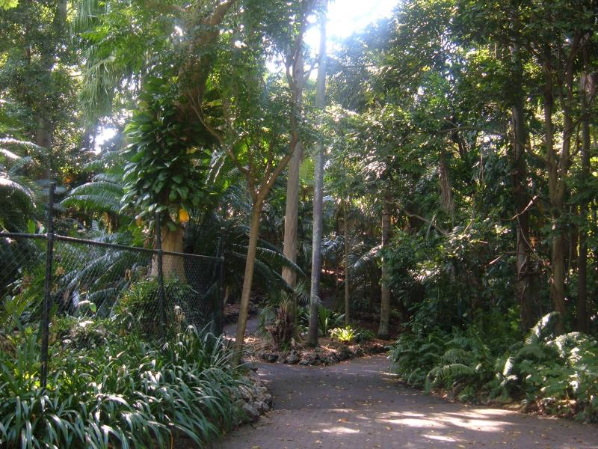
Notes:
Botanic Garden.-Brisbane

Slide 42
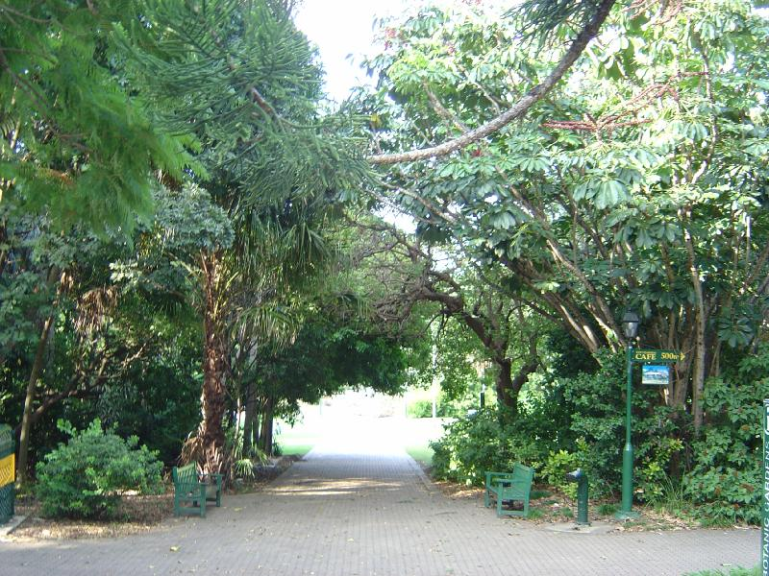
Notes:
Botanic Garden.-Brisbane

Slide 43
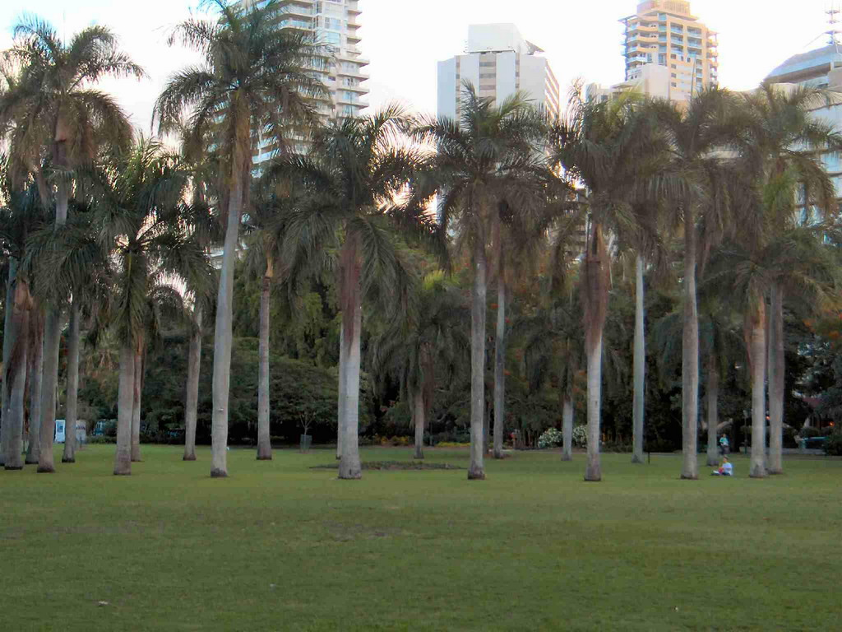
Notes:
Botanic Garden.-Brisbane

Slide 44
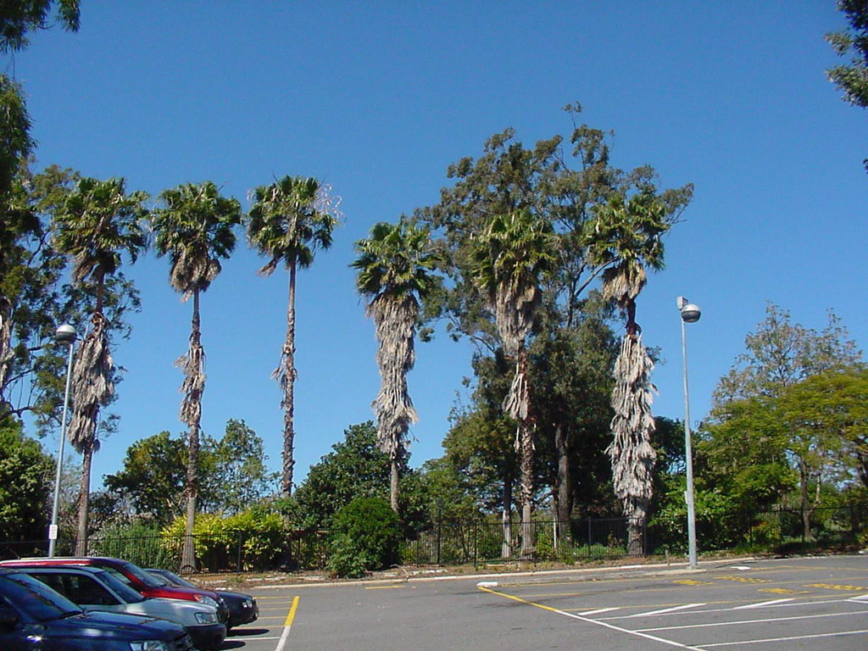
Notes:
Botanic Garden.-Brisbane

Slide 45
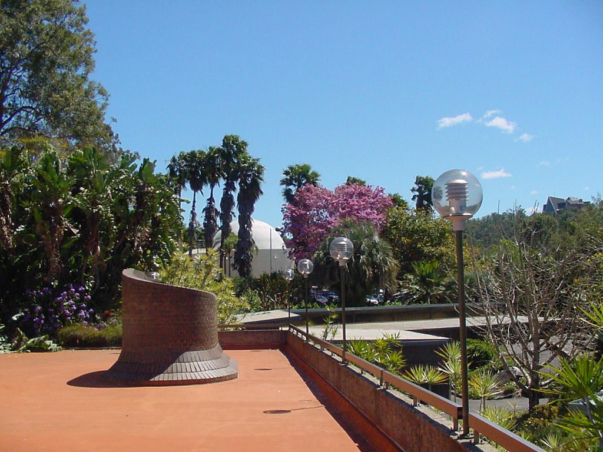
Notes:
Botanic Garden.-Brisbane

Slide 46
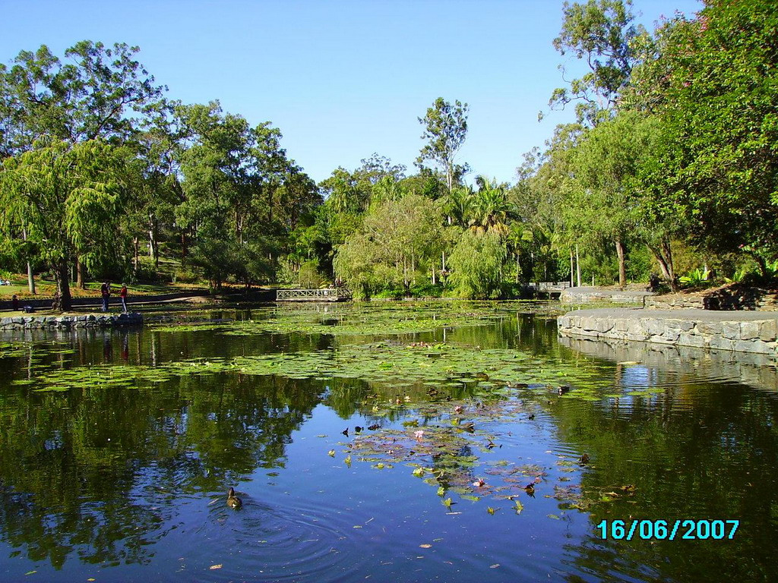
Notes:
Botanic Garden.-Brisbane

Slide 47
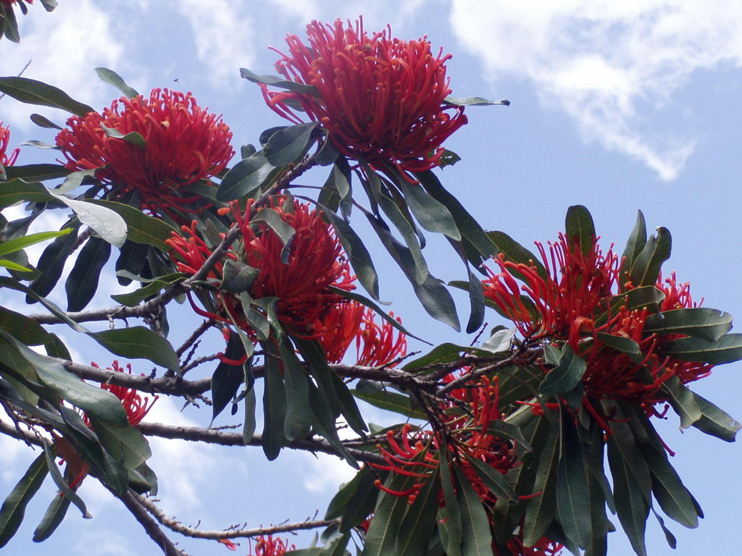
Notes:
Botanic Garden.-Brisbane

Slide 48
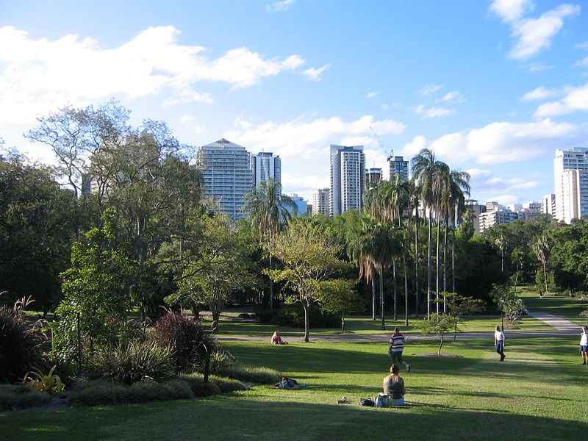
Notes:
Botanic Garden.-Brisbane

Slide 49
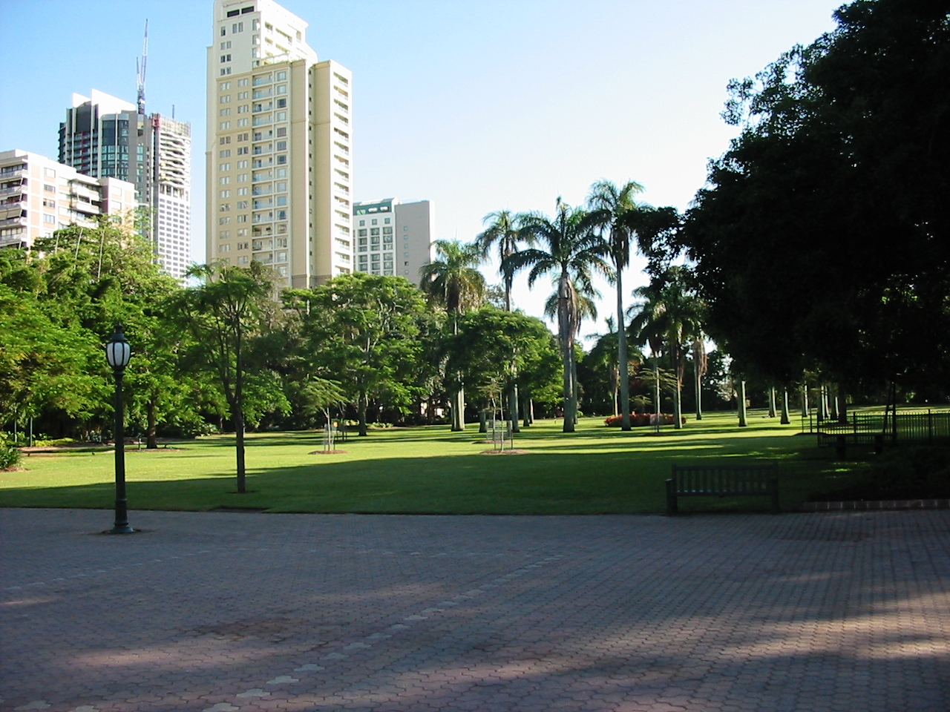
Notes:
Botanic Garden.-Brisbane

Slide 50
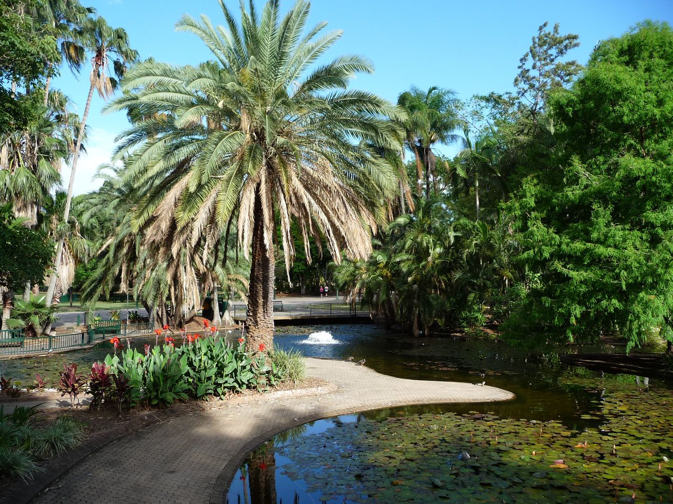
Notes:
Botanic Garden.-Brisbane

Slide 51
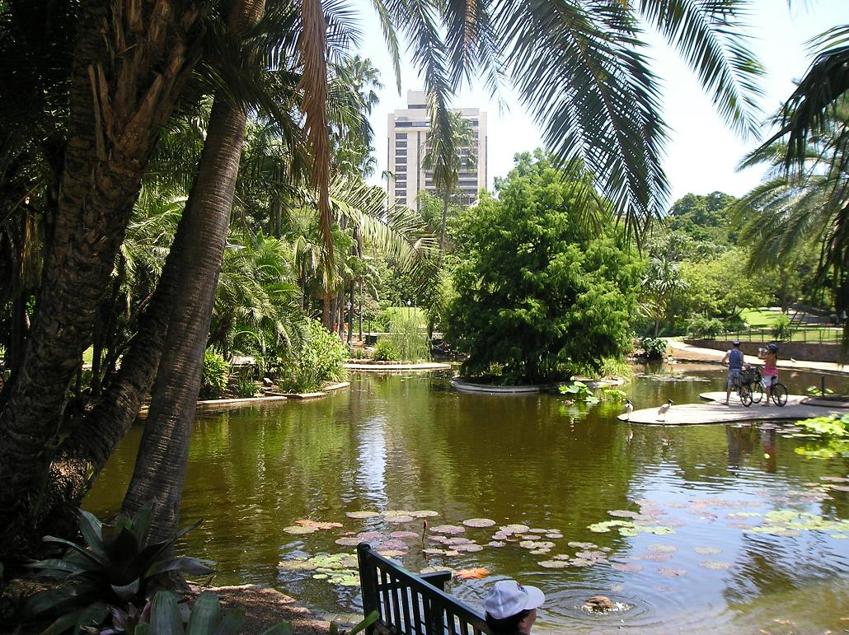
Notes:
Botanic Garden.-Brisbane

Slide 52
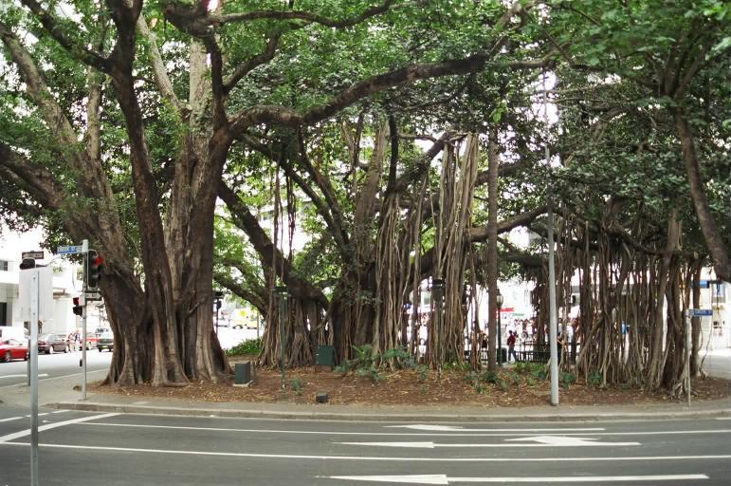
Notes:
Botanic Garden.-Brisbane

Slide 53
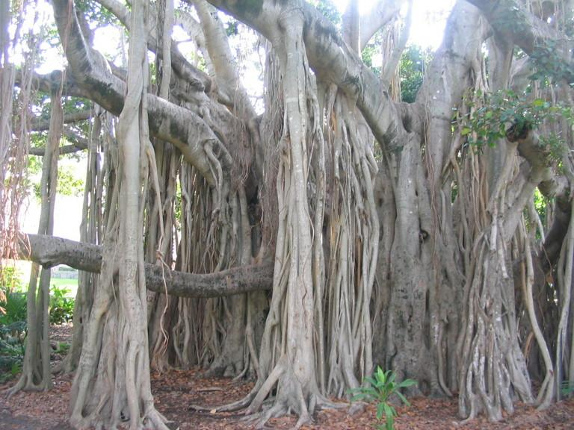
Notes:
Botanic Garden.-Brisbane

Slide 54
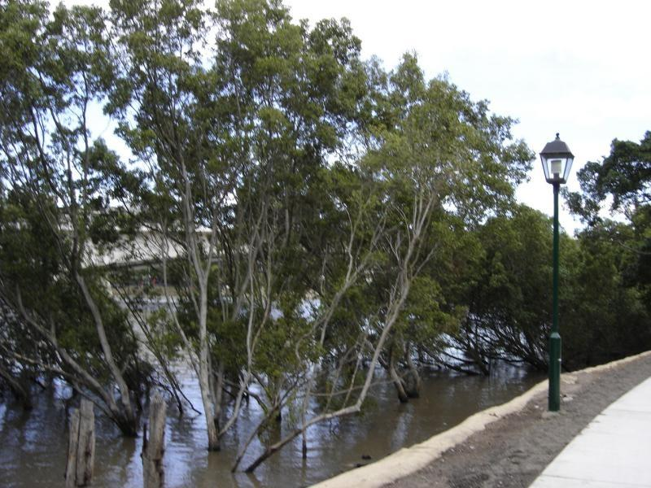
Notes:
Botanic Garden.-Brisbane

Slide 55
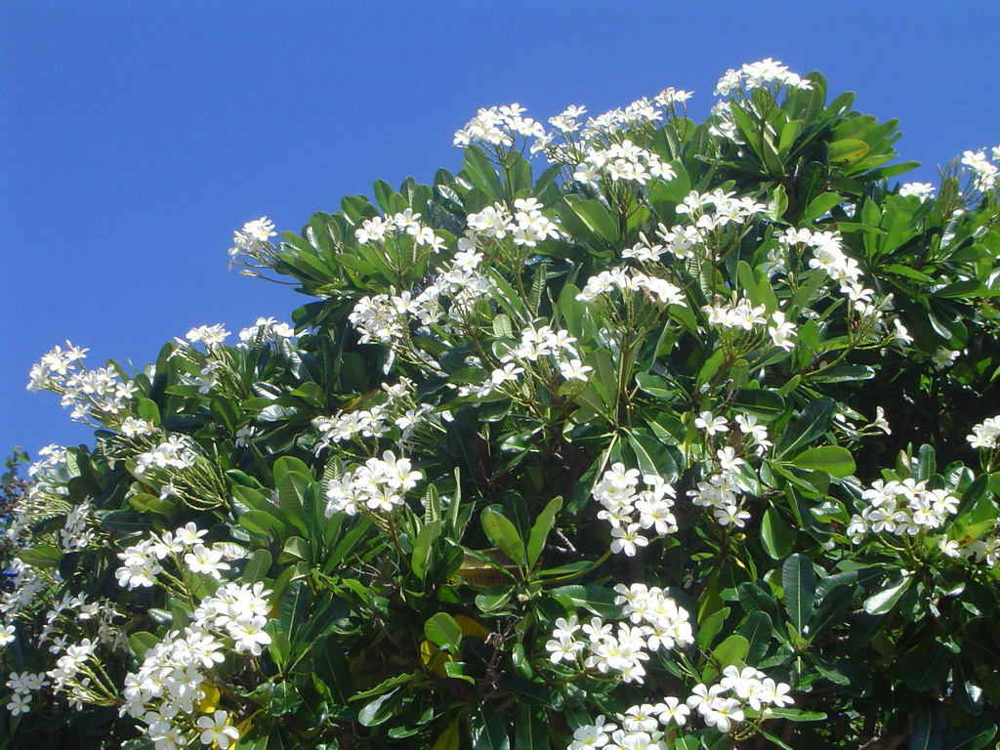
Notes:
Botanic Garden.-Brisbane.-Plumeria alba

Slide 56
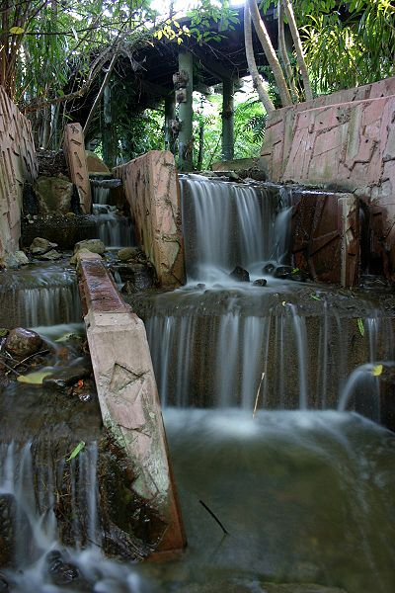
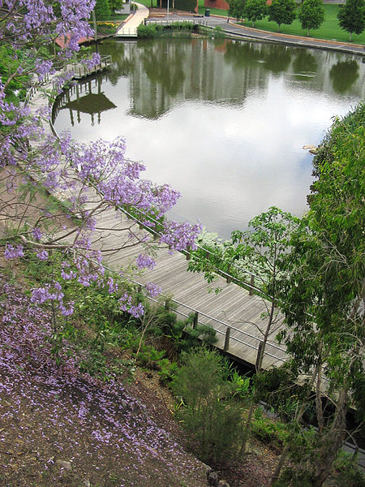
Notes:
Botanic Garden.-Brisbane

Slide 57

Notes:
Botanic Garden.-Brisbane

Slide 58

Notes:
Botanic Garden.-Brisbane

Slide 59

Notes:
Botanic Garden.-Brisbane

Slide 60

Notes:
Botanic Garden.-Brisbane

Slide 61

Notes:
Botanic Garden.-Brisbane

Slide 62
Notes:
Botanic Garden.-Brisbane

Slide 63

Notes:
Botanic Garden.-Brisbane

Slide 64

Notes:
Botanic Garden.-Brisbane

Slide 65

Notes:
Botanic Garden.-Brisbane

Slide 66

Notes:
Botanic Garden.-Brisbane

Slide 67

Notes:
Botanic Garden.-Brisbane.-Aleurites rockinghamensis

Slide 68

Notes:
Brisbane Botanic Gardens at Mount Coot-tha-Lophanthera_lactescens_Flowers_3

Slide 69

Notes:
Brisbane Botanic Gardens

Slide 70

Notes:
Brisbane Botanic Gardens

Slide 71

Notes:
Brisbane Botanic Gardens

Slide 72

Notes:
Brisbane Botanic Gardens

Slide 73

Notes:
Brisbane Botanic Gardens

Slide 74

Notes:
Brisbane Botanic Gardens

Slide 75

Notes:
Brisbane Botanic Gardens

Slide 76

Notes:
Brisbane Botanic Gardens

Slide 77

Notes:
Brisbane Botanic Gardens

Slide 78

Notes:
Brisbane Botanic Gardens

Slide 79

Notes:
Brisbane Botanic Gardens

Slide 80

Notes:
Brisbane Botanic Gardens

Slide 81


Slide 82

Notes:
Brisbane Botanic Gardens

Slide 83

Notes:
Brisbane Botanic Gardens

Slide 84

Notes:
Brisbane Botanic Gardens

Slide 85

Notes:
Brisbane Botanic Gardens

Slide 86

Notes:
Brisbane Botanic Gardens

Slide 87

Notes:
Brisbane Botanic Gardens

Slide 88

Notes:
Brisbane Botanic Gardens

Slide 89

Notes:
Brisbane Botanic Gardens

Slide 90

Notes:
Brisbane Botanic Gardens

Slide 91

Notes:
Brisbane Botanic Gardens

Slide 92

Notes:
Brisbane Botanic Gardens

Slide 93

Notes:
Brisbane Botanic Gardens

Slide 94

Notes:
Brisbane Botanic Gardens

Slide 95

Notes:
Brisbane Botanic Gardens

Slide 96

Notes:
Brisbane Botanic Gardens

Slide 97

Notes:
Brisbane Botanic Gardens

Slide 98
Kings Park, Western Australia
Kings Park es un 4,06 kilómetros cuadrados del parque ubicado en el extremo oeste del distrito central de negocios de Perth , Australia Occidental , Australia .
El parque es una mezcla de zonas verdes de césped, jardines botánicos y vegetación natural en Mount Eliza , con dos tercios de los motivos conservados como matorrales nativos.
Con vistas panorámicas al río Swan y Darling Range, es hogar de más de 300 variedades de plantas nativas y 80 especies de aves. Tiene vistas a la ciudad, así como Perth Agua y Melville agua en el río Swan .
Es uno de los mayores parques del centro urbano en el mundo y el destino turístico más popular en el oeste de Australia , siendo visitada por más de cinco millones de personas cada año. [1] El parque es más grande que la de Nueva York Central Park que es de 3.41 km ².

Slide 99
Es uno de los mayores parques del centro urbano en el mundo y el destino turístico más popular en el oeste de Australia , siendo visitada por más de cinco millones de personas cada año.
El parque es más grande que el de Nueva York Central Park que es de 3.41 km ².
Además de las instalaciones turísticas Kings Park contiene el monumento de la guerra del Estado, el club Royal Kings Park Tennis y un depósito. Las calles son arbolada con placas individuales dedicados por los miembros de la familia para los hombres del servicio de Australia Occidental y mujeres que murieron en la Primera Guerra Mundial y la Segunda Guerra Mundial .
Durante septiembre de cada año Kings Park alberga Australia mayor muestra de flores silvestres 's y la exposición -. Festival park Reyes .

Slide 100
Antes de la colonización europea y la exploración Mount Eliza era conocido como Mooro Katta y Kaarta Gar-up, los nombres aborígenes dadas por los habitantes de Nyoongar.
La zona ha sido un importante centro ceremonial y cultural para la Whadjuk tribu que tenía campings y zonas de caza en la zona.
En la base de la cara sur es un manantial de agua dulce, conocido como Kennedy Primavera (Goonininup), que proporcionó el agua durante todo el año para los habitantes nativos.
El muelle fue señalado por los primeros visitantes europeos a la zona, Willem de Vlamingh partido 's, el 11 de enero 1697.

Slide 101
El teniente gobernador de la colonia de Swan River , James Stirling , eligió el townsite de Perth por esta razón - la única fuente local. Llamó a la zona de Mount Eliza para la señora Ralph Darling.
La colonia de primera Agrimensor General John Septimus Roe reconoció las cualidades de la zona y trató de protegerla, mediante la identificación de los terrenos a un lado para fines públicos.
Antes de 1835 la protección de Roe fue revocada y el primer envío de cinco toneladas de Jarrah fue cortada en Mt Eliza, convirtiéndose en la primera exportación de la colonia.
Inicio de sesión en la zona se mantuvo hasta 1871, cuando el sucesor de Roe Malcolm Fraser persuadió al entonces gobernador Weld dejar a un lado 1,75 kilometros ² de reserva como terreno público

Slide 102
En 1890 este fue ampliado a su tamaño actual por Sir John Forrest , el primer presidente de la Junta designado bajo la Ley de Parques y Reservas de 1895.
Forrest plantó el primer árbol, una isla del pino de Norfolk ( Araucaria heterophylla ), y otros árboles se introdujeron en el sitio, Eucaliptus ficifolia y especies exóticas de Pinus ;.
Algunos de éstos tuvieron éxito debido a la falta de riego
Inaugurado el 10 de agosto de 1895, el parque fue originalmente llamado Perth Park y fue rebautizado en 1901 como Parque del Rey - el apóstrofe fue caído más adelante.

Slide 103
Esto fue para conmemorar la ascensión al trono británico del rey Eduardo VII y la visita a Perth de George, duque de Cornualles y la princesa María . Una de las principales carreteras que atraviesan el parque, mayo Drive lleva el nombre en honor de la princesa.
El Mount Eliza depósito provisto de agua a la zona local, y sigue siendo, pero por acuerdo del contrato de arrendamiento fue desviado en parte para su uso en el propio parque.
Esto se asignó gran parte, después de 1919, a los memoriales Oaks y Planes recubren mayo Drive. Su eventual fracaso llevó a su sustitución con Bangalay, Eucaliptus botryoides y Eucalyptus calophylla var. rosea.

Slide 104

Notes:
Kings Park, Western Australia

Slide 105

Notes:
Kings Park, Western Australia

Slide 106

Notes:
Kings Park, Western Australia

Slide 107

Notes:
Kings Park, Western Australia

Slide 108


Slide 109


Slide 110

Notes:
Kings Park, Western Australia

Slide 111

Notes:
Kings Park, Western Australia

Slide 112

Notes:
Kings Park, Western Australia

Slide 113

Notes:
Kings Park, Western Australia

